Slide 1
Přidaná hodnota posuzování shody třetími stranami
Odborný seminář AAAO
Ing. Tomáš Hruška
hruska@szutest.cz
2013-10-22

Slide 2
Poziční dokumenty (PD) AAAO
PD zajišťuje/podporuje transparentnost a důvěryhodnost AAAO jako asociace navenek
PD utváří tvář asociace navenek
PD je „politické“ prohlášení asociace, která zastupuje své členy

Slide 3
Poziční dokumenty AAAO
Co jsou PD AAAO:
reagují na problém/aktivitu, která zajímá většinu členů
jsou veřejně vyjádřeným názorem/postojem členů
je dokumentem, na který je konsensus většiny členů
je dokument, se kterým pracují zástupci AAAO při aktivitách vně asociace
pokud je PD přijat a člen jedná jménem AAAO, řídí se jím.
Co nejsou PD AAAO:
dokument, který zastupuje názor/zájem jen části členů
dokument, který se vyjadřuje k detailním problémům
není mandatorní/povinný dokument.

Slide 4
Pravidla tvorby PD AAAO
jednání per-rollam
o zahájení zpracování PD na konkrétní téma může požádat každý člen AAAO
organizaci zpracování zajišťuje, ve spolupráci s asociačním radou, člen AAAO, který požádal o zahájení zpracování PD
pravidla rozhodování pro zahájení zpracování PD a poté jejich vydání = pokud získá podporu 2/3 členů a žádný člen nevznese zásadní připomínku
cílem je konsensus členů s textem PD AAAO

Slide 5
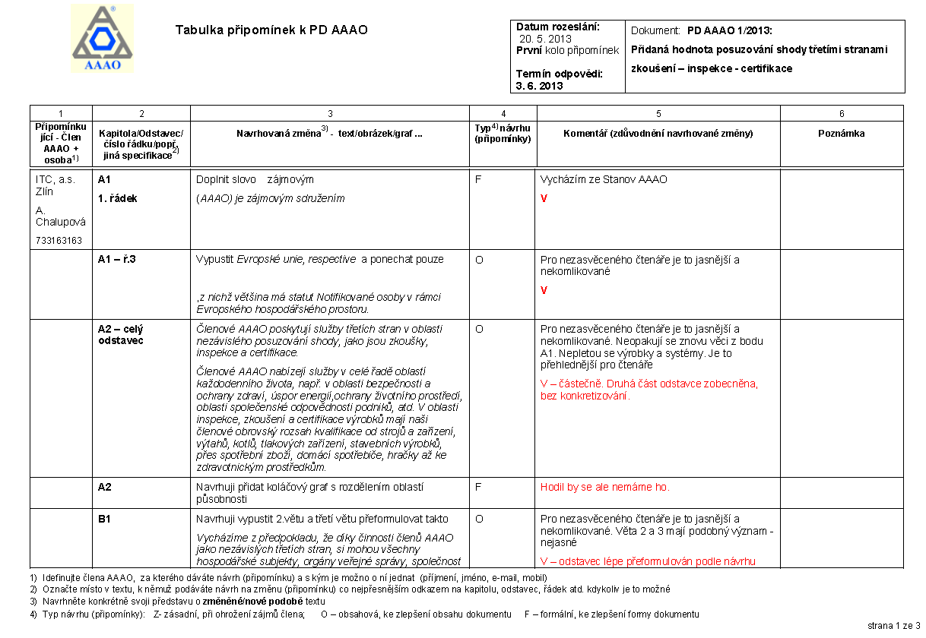
PD AAAO 1/2013
PD AAAO 1/2013
Přidaná hodnota posuzování shody třetími stranami
S tvorbou PD souhlasilo více jak 2/3 členů
Připomínkování se zúčastnilo 8 členů AAAO
Celkem bylo vznešeno 63 připomínek, z toho 3 zásadní

Slide 6
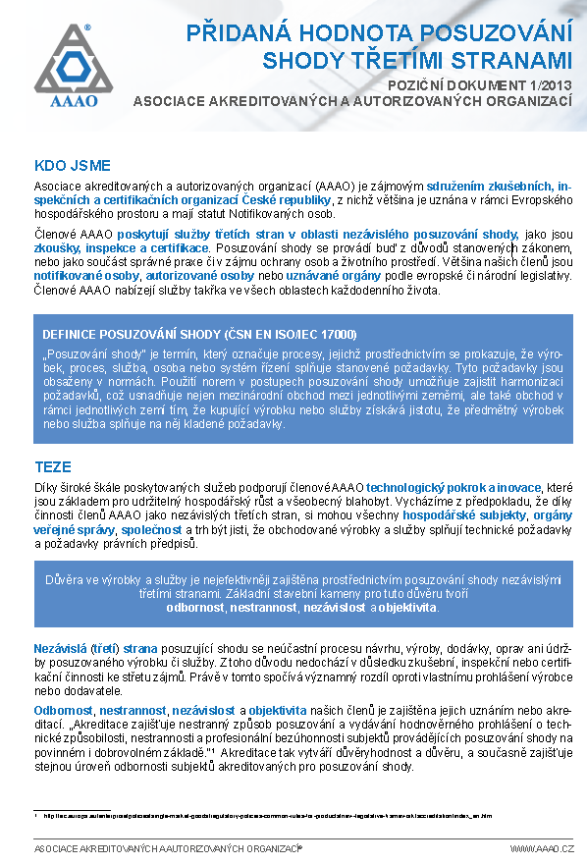
Přidaná hodnota třetí strany

Slide 7
Přidaná hodnota třetí strany
Nezávislá třetí strana
Odbornost, nestrannost, nezávislost a objektivita

Slide 8
Přidaná hodnota třetí strany
Zákonodárci:
3. strany podporují při plnění poslání chránit občany
účinný nástroj pro prosazování legislativy
zeštíhlení celého procesu
Hospodářské subjekty:
sníží náklady, zvýší konkurenceschopnost
posiluje důvěru ve výrobek nebo službu
nákladově efektivní způsob jak dostát požadavkům
marketingový nástroj

Slide 9
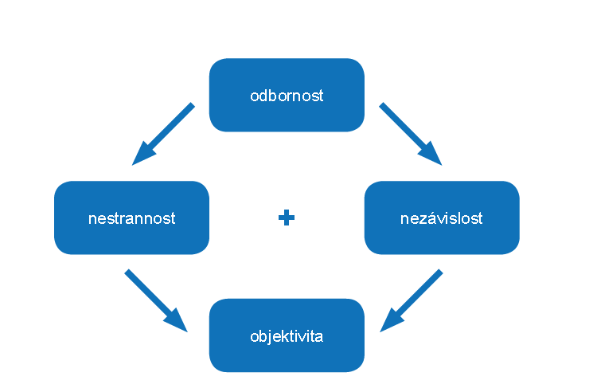
Přidaná hodnota třetí strany

Slide 10
Přidaná hodnota třetí strany
PREZENTACE PD 1/2013:
Zákonodárci, úřady, orgány veřejné správy,
MPO, ÚNMZ, ČIA, ČOI, MD, MMR, MZd, SÚKL, TAČR, HK, ...
Hospodářské subjekty:
Asociace, sdružení, jednotliví výrobci, ...
Spotřebitelé:
Spotřebitelské asociace a sdružení, ...
PR aktivity

Slide 11
Ing. Tomáš Hruška
člen prezidia AAAO
mobil: +420 601 374 694
e-mail: hruska@szutest.cz

